Slide 1
MÓDULO DE USABILIDAD E INTEROPERABILIDAD
MARCO TURF
ANÁLISIS DE USUARIOS Y FUNCIONALIDADES
Docente:
Ever Augusto Torres Silva
ever.torres@ingbiomedica.com

Slide 2
Algunas Definiciones
Usabilidad: La usabilidad es un atributo de calidad que evalúa la facilidad con la que se utilizan las interfaces de usuario. La palabra "usabilidad" también se refiere a métodos para mejorar la facilidad de uso durante el proceso de diseño.
Diseño centrado en el Usuario: Se caracteriza por la participación activa de los usuarios y una clara comprensión de los requerimientos de los usuarios y las tareas
Tareas: Los procedimientos que incluyen metas, pasos, habilidades, estado inicial, entradas, estado final y salidas requeridas para realizar una actividad.

Slide 3
Algunas Definiciones
DIMENSIÓN | DESCRIPCIÓN | Mediciones Representativas
Útil | Soporta el dominio del trabajo donde los usuarios cumplen los objetivos, independientemente de como los sistemas son implementados. | Saturación de la función del dominio a través del modelo: Porcentaje de funciones del dominio vs todas las funciones del dominio en el dominio del trabajo. Saturación de la función del dominio dentro del modelo Porcentaje de funciones dentro del dominio sobre todas las funciones (pertenezcan o no al dominio) en el sistema

Slide 4
Algunas Definiciones
DIMENSIÓN | DESCRIPCIÓN | Mediciones Representativas
Usable | Fácil de aprender, Fácil de usar, Tolerante a los errores | Aprendizaje Número de repeticiones antes de alcanzar un nivel de rendimiento Número de ítems que deben ser memorizados Número de secuencias o pasos que deben ser memorizados. Eficiencia Tiempo de tareas Pasos de tareas Tareas exitosas Esfuerzo Mental Errores y recuperación Frecuencia de ocurrencia de error Frecuencia de recuperación de errores

Slide 5
Algunas definiciones
DIMENSIÓN | DESCRIPCIÓN | Mediciones Representativas
Satisfactorio | Buena impresión subjetiva sobre lo útil, usable y agradable. | Varias escalas tales como entrevistas, encuestas u otros instrumentos.

Slide 6

MARCO TURF
Un marco de referencia integrado para el análisis de usuarios, funcionalidad, representación y tareas.
Jiajie Zhang & Muhammad Walji
https://sbmi.uth.edu/nccd/better-ehr/images/better+ehr.pdf

Slide 7
MARCO TURF
Diseño y evaluación de sistemas centrados en el usuario
Es una expansión del UFuRT (Zhang & Butler, 2007)
  User analysis
  Functional analysis
  Representation analysis
  Task analysis
Predice niveles de rendimiento de diferentes interfaces en una tarea dada

Slide 8
Objetivos del TURF
Evaluación y medición de la usabilidad de sistemas existentes
Adopción de las estrategias de usabilidad en el diseño de nuevos sistemas
El objetivo del TURF es generar una representación (Ej: interface - pantalla), que impacte la ontología del trabajo para un grupo de usuarios específicos, de tal forma que el desarrollo de las tareas sea optimo.

Slide 9
Marco TURF
Dominio del trabajo

Slide 10
TURF: Un esquema para la usabilidad
USUARIOS
Conocimiento
Habilidades
FUNCIONALIDADES
Objetivos/meta
Objetivos
Limitantes
Operaciones
Ontología del trabajo
REPRESENTACION
TAREAS
Representación jerárquica
Procedimientos
Procedimiento en herramientas
Representación isomórfica
Representación distribuida

Slide 11
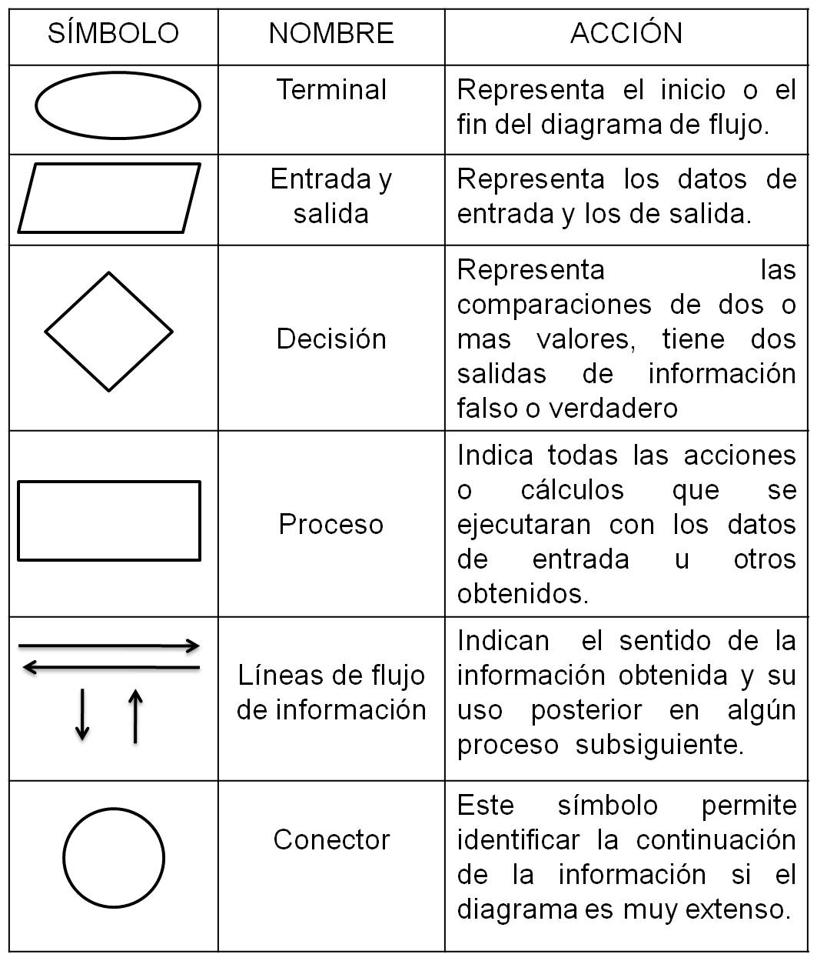
El Proceso

Slide 12
TURF – Análisis de Usuario
Diferentes tipos y niveles de conocimiento
Instaladores
Personal de mantenimiento
Administradores del sistema
Otro personal de soporte Usuarios del producto final Principiantes
Intermedio
Expertos

Slide 13
TURF – Análisis de Usuario
Características de los usuarios
Experiencia de trabajo
Nivel de educación
Edad (Ej. Niños, jóvenes, adultos, adultos mayores)
Contacto previo con un computador
Nivel cultural
Personalidad
Tiempo disponible para la capacitación y entrenamiento
Frecuencia de uso de la herramienta
Nivel de carga laboral

Slide 14
TURF – Análisis de Usuario
Cómo hacerlo:
Análisis del mercado
Visitas al sitio de trabajo
Estudios observacionales
Cuestionarios
Entrevistas
Participación de los usuarios en el proyecto
Investigación de experiencia de usuario

Slide 15
CARACTERÍSTICAS DE LOS USUARIOS
Usuarios | Frecuencia de uso de los sistemas | Dominio y Conocimiento | Tiempo disponible para aprender | Motivación | Nivel de distracción en el trabajo |  | Conocimiento de Software: Mínimo Office | Conocimiento de computadores | Sistema de soporte
Enfermeras |  | Alto | Bajo | Alto | medio | alto | Alto | Medio | Medio
Asesor genético | Alto | Alto | Bajo | Alto | Bajo |  | Alto | Medio | Medio
Médico investigador | Medio | Alto | Bajo | Bajo | Bajo |  | Alto | Medio | Medio
Asistente de investigación | Medio | Medio | Alto | Alto | Medio |  | Alto | Medio | Medio
Administrador de la información | Alto | Medio | Alto | Alto | Bajo |  | Alto | Alto | Medio
Gerente del proyecto | Alto | Medio | Alto | Alto | Bajo |  | Alto | Alto | Medio
Administrador de red | Bajo | Bajo | Bajo | Bajo | Bajo |  | Alto | Alto | Medio
Persona que ingresa los datos (digitador) | Alto | Bajo | Alto | Alto | Medio |  | Alto | Medio | Medio
Programador | Alto | Bajo | Alto | Alto | Bajo |  | Alto | Alto | Medio
Secretaria | Bajo | Bajo | Medio | Bajo | Medio |  | Alto | Medio | Medio
Administrador de la WEb | Bajo | Bajo | Bajo | Bajo | Bajo |  | Alto | Alto | Medio

Slide 16
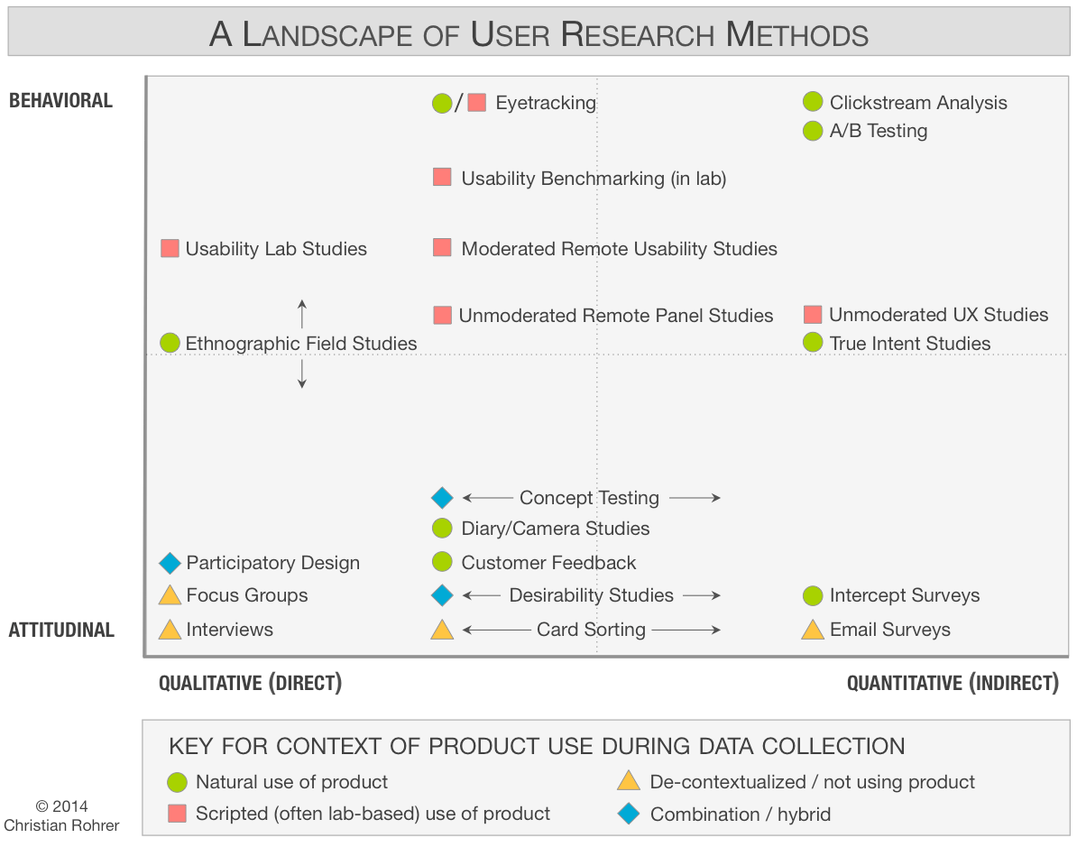
TURF: Análisis de Usuarios
https://www.nngroup.com/articles/which-ux-research-methods/

Slide 17
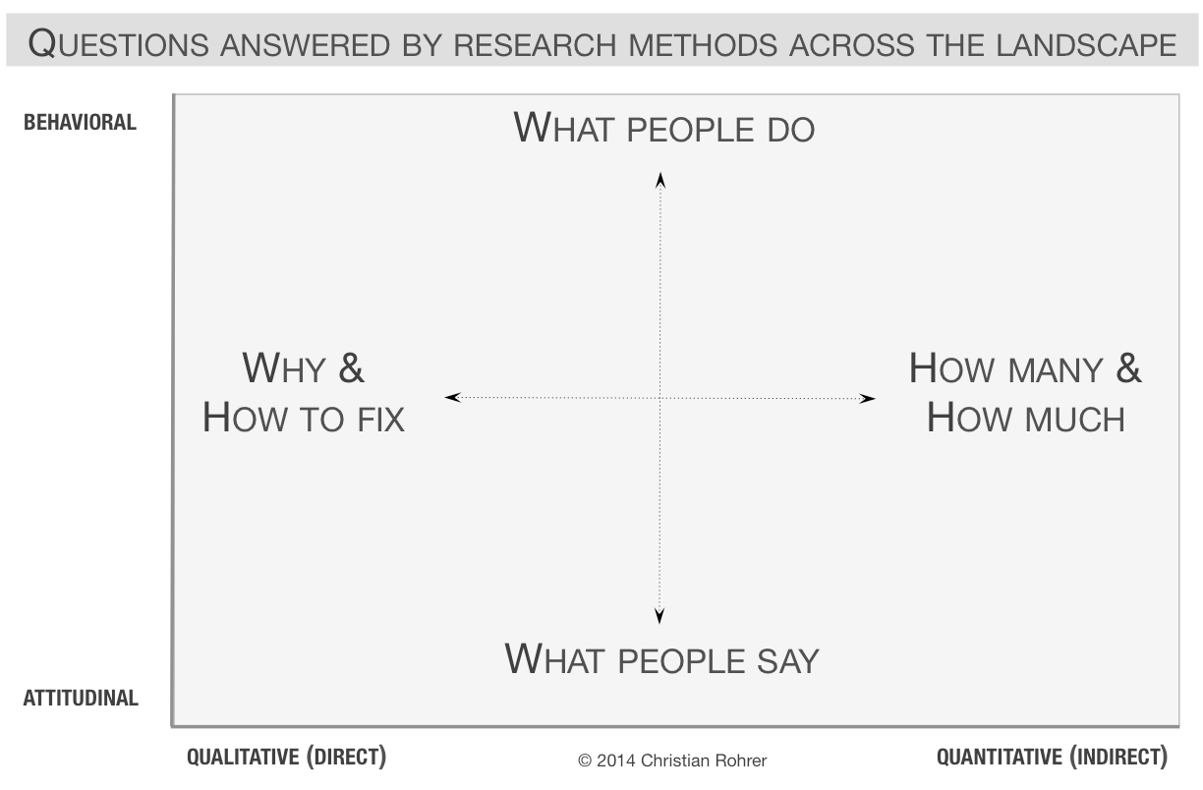
TURF: Análisis de Usuarios
https://www.nngroup.com/articles/which-ux-research-methods/

Slide 18
TURF: Análisis de Usuarios
Actitudinal
  “lo que la gente dice”
  Entender o medir creencias declaradas
Comportamental
  “lo que la gente hace”
Cualitativo
  Generan datos sobre comportamientos o actitudes basados ​​en su observación directa
  Resolver preguntas “por qué” o “como solucionar problemas”
Cuantitativo
  Los datos sobre el comportamiento o las actitudes en cuestión se obtienen indirectamente
  Resolver preguntas “cuantos”

Slide 19
TURF: Análisis de Usuarios
Contexto de Uso
  Natural o casi natural:
    Minimizar la interferencia del producto
    Mayor validez, pero menor control sobre lo que queremos saber
    Métodos etnográficos
    Encuestas, minería de datos
  Con guion
    Enfoque sobre aspectos específicos de uso
    Puede producir métricas
  No usan el producto
    Para examinar cuestiones mas amplias que el uso o la usabilidad
    Estudios de marca o cultura
  Híbrido
    Se mueven en varias dimensiones

Slide 20
TURF: Análisis de Usuarios
Actitudinal
Algunas Herramientas:
  Card Sorting: Proporciona información sobre el modelo mental de los usuarios de un espacio de información y puede ayudar a determinar la mejor arquitectura de información para su producto o aplicación.
  Entrevistas: Las encuestas miden y categorizan las actitudes o recopilan datos autoinformados que pueden ayudar a rastrear o descubrir cuestiones importantes que abordar.
  Grupos Focales: Los grupos focales tienden a ser menos útiles para propósitos de usabilidad, por una variedad de razones, pero proporcionan una visión superior de lo que la gente piensa acerca de una marca o un concepto de producto en un entorno de grupo.

Slide 21
TURF: Análisis de Usuarios
Comportamental
Algunas Herramientas:
  Pruebas de A/B: Presentan cambios en el diseño de un sitio a muestras aleatorias de visitantes del sitio, pero intenta mantener todo lo demás constante, para ver el efecto de diferentes opciones de diseño de sitio en el comportamiento
  Seguimiento de Ojos: Busca entender cómo los usuarios interactúan visualmente con diseños de interfaces.
  Estudios de Usabilidad
  Estudios de campo

Slide 22
TURF: Análisis de Usuarios
Dimensión de tiempo
 | Estrategia | Ejecución | Evaluación
Objetivo | Inspire, explore y elija nuevas direcciones y oportunidades | Informar y optimizar diseños con el fin de reducir el riesgo y mejorar la usabilidad | Medir el rendimiento del producto en contra de sí mismo o de su competencia
Aproximación | Cualitativo y Cuantitativo | Principalmente cualitativo | Principalmente Cuantitativo
Métodos típicos | Estudios de campo, estudios diarios, encuestas, minería de datos o análisis | Card Sorting, estudios de campo, diseño participativo, prototipo de papel y estudios de usabilidad, estudios de deseabilidad, correos electrónicos de clientes | Benchmarking de usabilidad, evaluaciones en línea, encuestas, pruebas A / B

Slide 23
TURF – Análisis Funcional
Ontología
Estructura jerárquica que describe términos y sus relaciones
Definida en términos de:
  Metas (Objetivos)
  Objetos
  Limitantes
  Operaciones

Slide 24
TURF – Análisis Funcional
Sirve para:
  Identificar la estructura optima de las tareas
  Optimizar el desarrollo de las tareas
  Encontrar nuevas características y funcionalidades con el sistema

Slide 25
TURF – Análisis Funcional
Ejemplo:
Meta: Admitir un paciente
Objetos:
  Identificación
  Fecha de nacimiento
  Fecha actual
  Genero
• Limitante:
  La fecha actual puede ser igual , pero no menor a la fecha de nacimiento
  Solo se permite un registro para cada persona
• Operaciones:
  Validación de la fecha
  Validación de número de identidad
  Verificación de su existencia en el registro de datos

Slide 26
TURF – Análisis Funcional
Limitantes
(Dependencia entre operaciones y objetos)
  Ej: Dependencia entre formular a un paciente y el medicamento (Metformina), dado que existen actividades que no se prescriben.
(Dependencia entre objetos)
  Ej: Variación de la dosis según el valor de glicemia
(Dependencia entre operaciones)
Ej: Permitir formular un medicamento si se modifica la lista de problemas (diagnósticos) del paciente
Operaciones:
Escribir la prescripción del medicamento

Slide 27
TURF – Análisis Funcional

Slide 28
A que funcionalidades ingresan los usuarios
Usuarios | Issues FHQ+ | Interviews Proband/ Family | Schedule App't. | Enters Data | Edits Data | Prints Pedigree | Reviews Pedigree | FRA GC* | Query Data | Installation/ Maintenance | System Support | User Access | Upgrades | Backup Data | Web related jobs
Enfermeras
Asesor genético
MD
Científico investigador
Asistente de búsqueda
Gerente del proyecto
Gerente del proyecto
Administrador de red
Persona que ingresa los datos (digitador)
Programador
Secretaria
Administrador de la WEb

Slide 29
MÓDULO DE USABILIDAD E INTEROPERABILIDAD
MARCO TURF
TALLER DE ANÁLISIS DE USUARIOS Y FUNCIONALIDADES
Docente:
Ever Augusto Torres Silva
ever.torres@ingbiomedica.com

Slide 30
Objetivos
Caracterizar los grupos de usuarios
Definir la(s) funcionalidades con sus elementos constitutivos
Materiales
  Proceso Establecido
  Computadores con Internet
  Excel

Slide 31
Esquema del TURF

Slide 32
TURF-Análisis de usuarios
Diferentes tipos y niveles de conocimiento
  Instaladores
  Personal de mantenimiento
  Administradores del sistema
  Otro personal de soporte
  Usuarios del producto final
Principiantes
Intermedio
Expertos

Slide 33
TURF-Análisis de usuarios
Características de los usuarios
  •Experiencia de trabajo
  •Nivel de educación
  •Edad (Ej. Niños, jóvenes, adultos, adultos mayores)
  •Contacto previo con un computador
  •Nivel cultural
  •Personalidad
  •Tiempo disponible para la capacitación y entrenamiento
  •Frecuencia de uso de la herramienta
  •Nivel de carga laboral

Slide 34
TURF-Análisis de usuarios
Cómo hacerlo:
Análisis del mercado
Visitas al sitio de trabajo
Estudios observacionales
Cuestionarios
Entrevistas
Participación de los usuarios en el proyecto
Investigación de experiencia de usuario

Slide 35
TURF-Análisis funcional
Ejemplo: El doctor Pérez, le prescribe 500 mg de Metformina(tabletas) a un paciente, para tomar 2 veces al día por 90 días. El paciente es pre-diabetico y tiene una Glicemia de 110 mg/dl.
Meta: Tratar un paciente pre-diabético con la glicemia ligeramente elevada.
Objetos:
  –Nombre del paciente
  –Nombre del doctor
  –Diagnóstico
  –Nombre del medicamento
  –Dosis
  –Frecuencia
  –Duración
  –Ruta de administración
  –Valor de glicemia
J. Zhang, M.F. Walji/ Journal of Biomedical Informatics 44 (2011) 1056–1067

Slide 36
TURF-Análisis funcional
Limitantes
  –(Dependencia entre operaciones y objetos)
  Ej: Dependencia entre formular a un paciente y el medicamento (Metformina), dado que existen actividades que no se prescriben.
  –(Dependencia entre objetos)
  Ej: Variación de la dosis según el valor de glicemia
  –(Dependencia entre operaciones)
  Ej: Permitir formular un medicamento si se modifica la lista de problemas (diagnósticos) del paciente
Operaciones:
  –Escribir la prescripción del medicamento

Slide 37
Análisis funcional
Función | Meta/Objetivo | Objetos | Operaciones | Limitante o restricciones a la operación

Slide 38
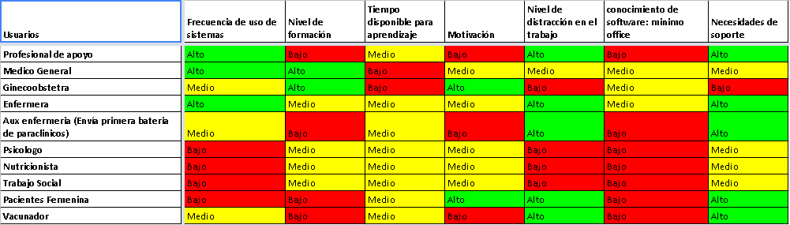
Ejemplo: Análisis de Usuario

Slide 39
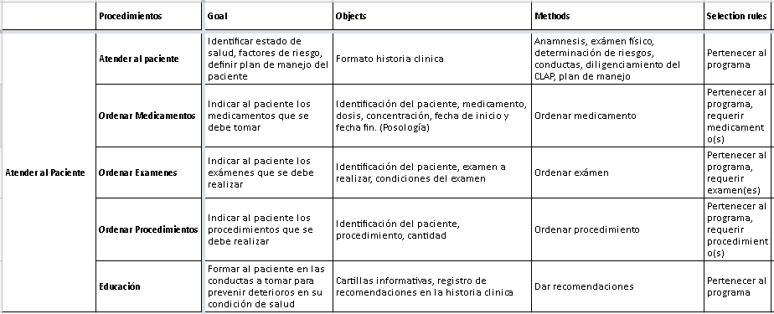
Ejemplo: Análisis de Funcionalidades

